Slide 1





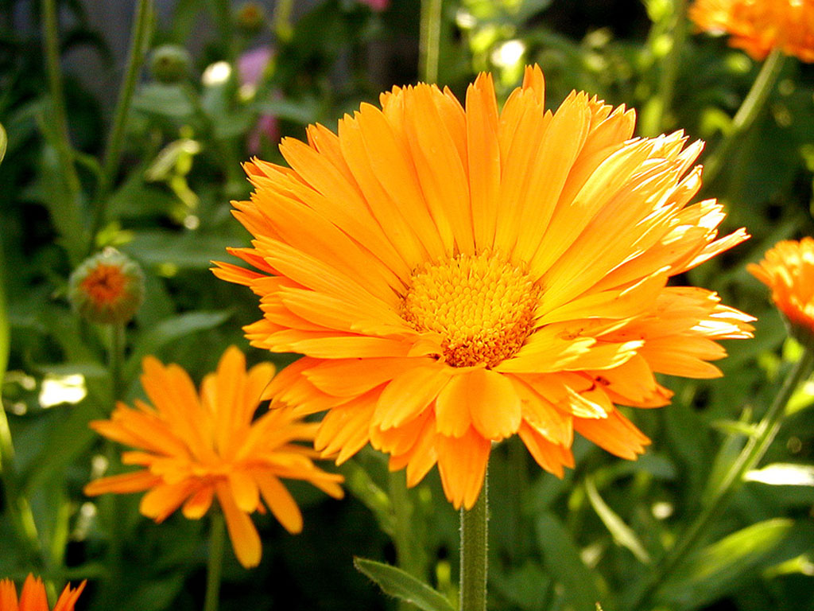
MÔN TOÁN LỚP 5D
GV: Hoàng Thị Phượng
:

Slide 2

Kiểm tra bài cũ
Đúng ghi Đ sai ghi S:
0,42 m³ đọc là
a) Không phẩy bốn mươi hai mét khối
b) Không phẩy bốn trăm hai mươi mét khối
c) Bốn mươi hai phần trăm mét khối
d) Bốn mươi hai phần nghìn mét khối
Đ
S
Đ
S

Slide 3
Bài 2: Một cái thùng hình hộp chữ nhật có chiều dài 5dm, chiều rộng 3 dm, chiều cao 4 dm. Người ta xếp các hộp hình lập phương có cạnh 1 dm vào thùng. Hỏi có thể xếp được nhiều nhất bao nhiêu hộp để đầy thùng?
a) 36 hộp b) 60 hộp c) 64 hộp d) 80 hộp

Slide 4
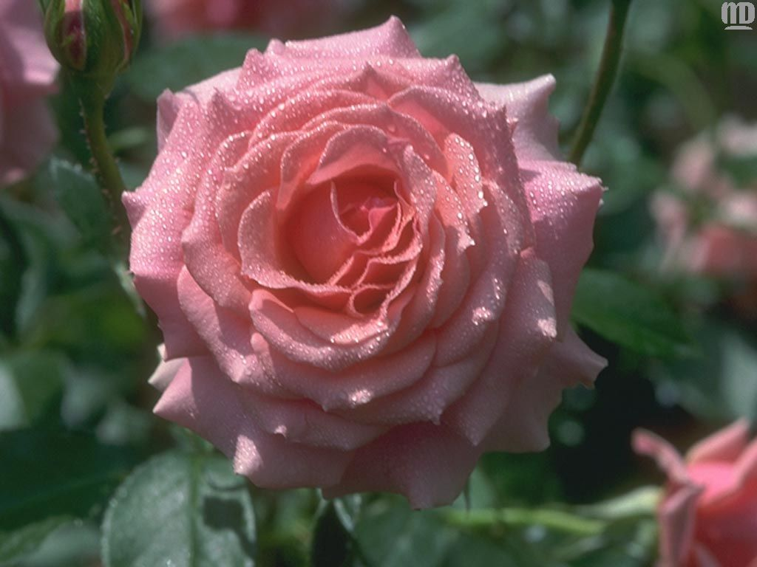
THỂ TÍCH HÌNH HỘP CHỮ NHẬT
Ví dụ :
Tính thể tích hình hộp chữ nhật có chiều dài 7cm, chiều rộng 4cm, chiều cao 5cm.

Slide 5
1cm³
5cm
4cm
7cm
Mỗi lớp có:
7 x 4 = 28(hình lập phương )
5 lớp có:
28 x 5 = 140 (hình lập phương 1cm³)

Slide 6
Vậy thể tích của hình hộp chữ nhật là:
7 x 4 x 5 = 140(cm³ )

Slide 7
Muốn tính thể tích của hình hộp chữ nhật ta lấy chiều dài nhân với chiều rộng rồi nhân với chiều cao ( cùng một đơn vị đo )
V = a x b x c
c
(a,b,c là ba kích thước của hình hộp chữ nhật)
b
a

Slide 8

Luyện tập:

Slide 9
Bài 1:Tính thể tích hình hộp chữ nhật có chiều dài a, chiều rộng b, chiều cao c:
a) a = 5cm; b = 4cm; c = 9cm
b) a = 1,5m; b = 1,1m; c = 0,5m
a = dm; b = dm; c = dm

Slide 10
a) V = 5 x 4 x 9 = 180( cm³ )
b) V = 1,5 x 1,1 x 0,5 = 0,825 ( m³ )
C)

Slide 11


Bài 2 :Tính thể tích của khối gỗ có dạng như hình dưới đây:
15cm
5cm
12cm
6cm
8cm

Slide 12

15 cm
5 cm
A
5cm
12cm
12 cm
B
6cm
6 cm
?cm
8 cm
8cm

Slide 13
Bài giải
Chiều rộng của hình hộp chữ nhật A là:
12 - 6 = 6 (cm)
Thể tích hình hộp chữ nhật A là:
8 × 6 × 5 = 240 (cm³)
Thể tích hình chữ nhật B là:
15 × 6 × 5 = 450 (cm³)
Thể tích của khối gỗ là:
240 + 450 = 690 (cm³)
Đáp số: 690cm³.

Slide 14

Bài 3 :Tính thể tích của hòn đá nằm trong bể nước theo hình dưới đây:
7 cm
5cm
10 cm
10 cm
10 cm
10 cm

Slide 15
Cách 1
Thể tích nước trong bể là:
10 x 10 x 5 = 500 (cm³)
Tổng thể tích của nước và hòn đá là:
10 x 10 x 7 = 700 (cm³)
Thể tích của hòn đá là:
700 – 500 = 200 (cm³)
Đáp số: 200 (cm³)
Cách 2
Mực nước tăng thêm là:
7 – 5 = 2 (cm)
Thể tích của hòn đá là:
10 x 10 x 2 = 200 (cm³)
Đáp số: 200 (cm³)

